Slide 1
KLASA vII rok szkolny 2019/ 2020
ZESPÓŁ SZKOLNO- PRZEDSZKOLNY
SZKOŁA PODSTAWOWA IM ARKI BOŻKA
W CHRÓŚCINIE

Slide 2
Klasa VII liczy 22 uczniów, wśród których jest dziesięć dziewcząt i dwunastu chłopców.

Slide 3
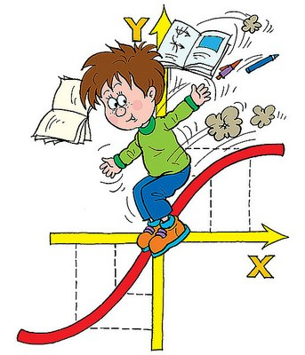
NAUKA- garść statystyki
średnia ocen ze wszystkich przedmiotów na koniec roku wynosi 3,87 ( )
średnia ocen zachowania 4,64 ( )
najwyższa średnia z wychowania fizycznego 4, 82
najniższa średnia z języka niemieckiego 3,09
8. uczniów ma średnią powyżej 4,0
5. uczniów ma średnią poniżej 3,0
W sumie uzyskano: 9- celujących
102- bardzo dobrych
71- dobrych
88- dostatecznych
36- dopuszczjących
WSZYSCY UZYSKALI PROMOCJĘ DO KLASY ÓSMEJ

Slide 4
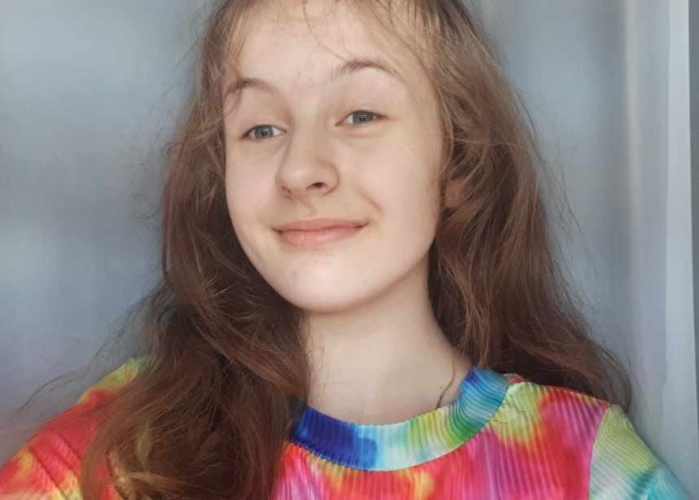
Co trzeci uczeń klasy wyróżnia się w nauce i zachowaniu. Oto ONI:
Oliwia Stężalska-śr.5,29
Kornelia Kmiecik-śr.5,21

Slide 5
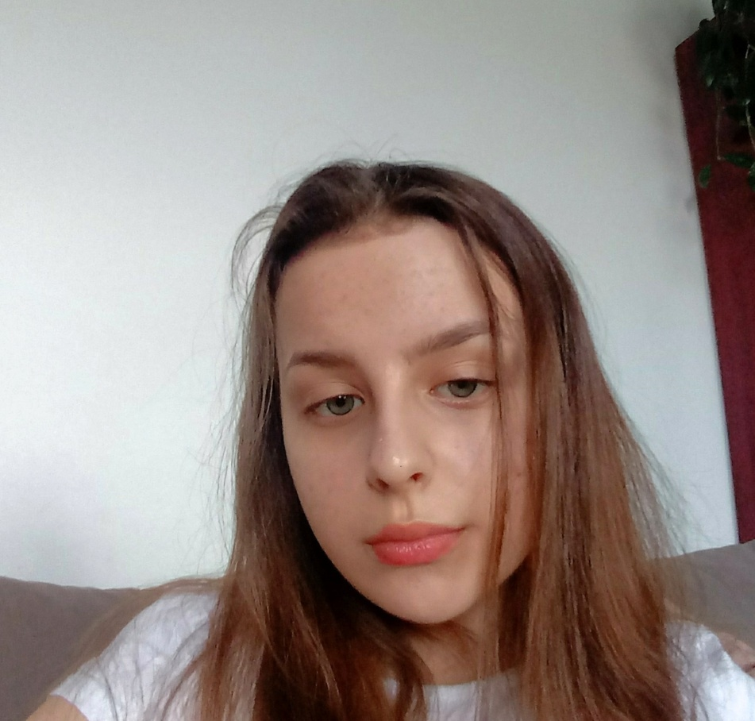
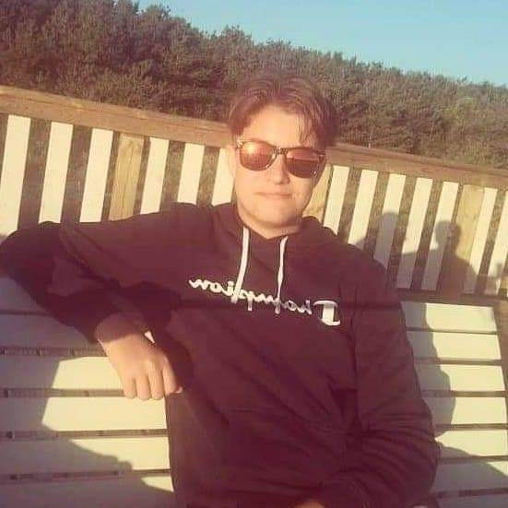
Ania Makuła śr. 5,0
Ola Jędrasiak śr. 5.0
Kamil Fulczy ński śr. 4,79

Slide 6
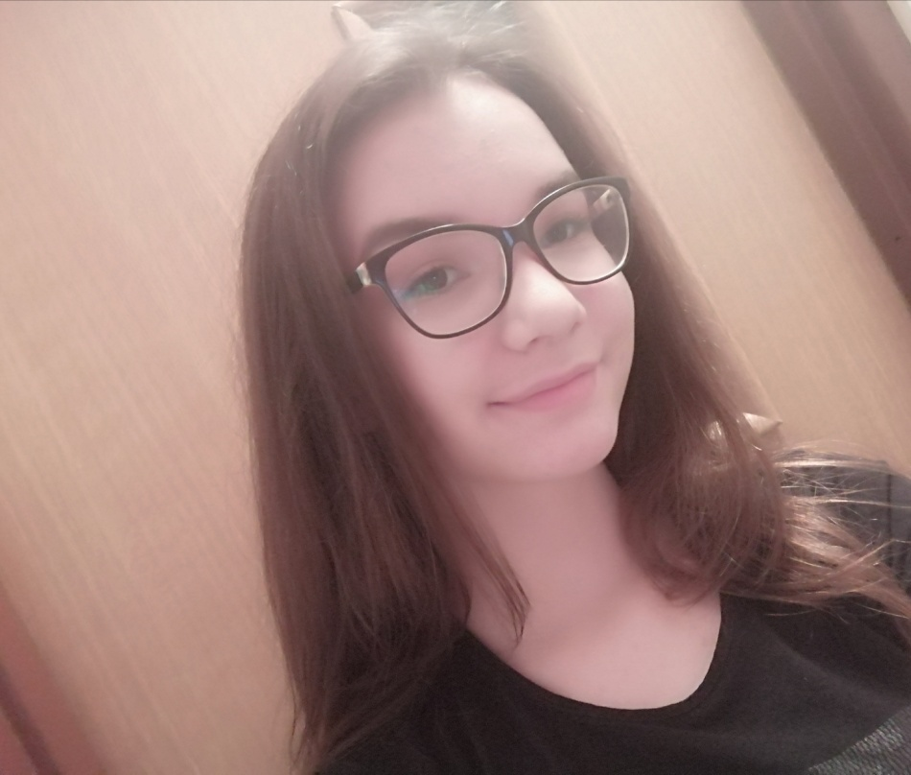
Dwoje uczniów z klasy na swoich świadectwach zobaczy oceny dobre i bardzo dobre.
Filip Kaczyński (śr.4,71)
Marysia Staroń (śr. 4,5)

Slide 7
NASZE SUKCESY. Uczniowie, którzy reprezentowali szkołę na konkursach
Oliwia Stężalska- I miejsce w Wojewódzkim Konkursie Historycznym – etap gminny oraz
wygrała etap szkolny i zakwalifikowała się do etapu rejonowego Okręgowej Olimpiady Wiedzy o Czerwonym Krzyżu
Tomasz Marszałek- I miejsce w Wojewódzkim Konkursie Języka Angielskiego- etap gminny.
GRATULACJE!

Slide 8
Kamil Fulczyński pełni funkcję sztandarowego reprezentując szkołę w środowisku lokalnym
Gminne obchody Narodowego Dnia Pamięci Żołnierzy Wyklętych - poczty sztandarowe na Polanie Śmierci w Starym Grodkowie przy pomniku upamiętniającym zamordowanych żołnierzy NSZ majora Henryka Flamego ps. Bartek przez Urząd Bezpieczeństwa

Slide 9
IMPREZY KLASOWE
Inscenizacja z okazji Narodowego Święta Niepodległości

Slide 10
ZABAWA ANDRZEJKOWA

Slide 11
Klasowe mikołajki

Slide 12
W styczniu święto szkoły „ARKONALIA’2020”

Slide 13
Jagoda Korzeniewicz reprezentuje klasę w szkolnym Kolędowisku zajmuje II miejsce w kategorii klas V-VIII
we wrześniu dziewczęta wręczyły upominki kolegom z okazji Dnia Chłopaka
w marcu chłopcy zrewanżowali się dziewczętom z okazji Dnia Kobiet

Slide 14
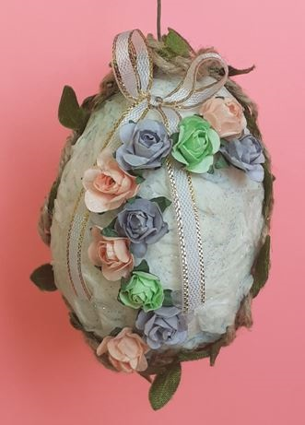
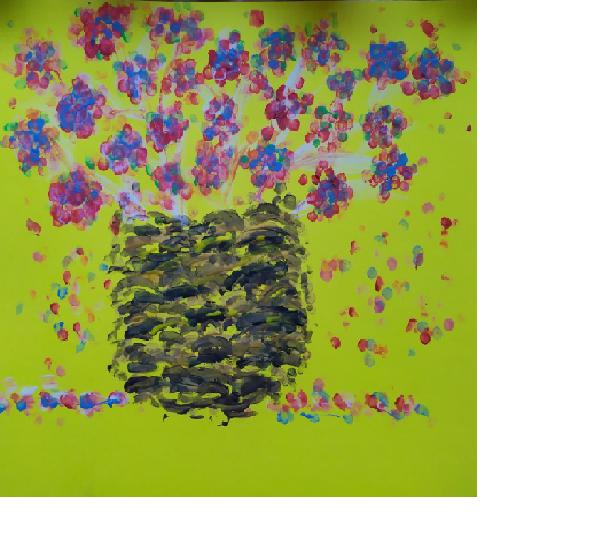
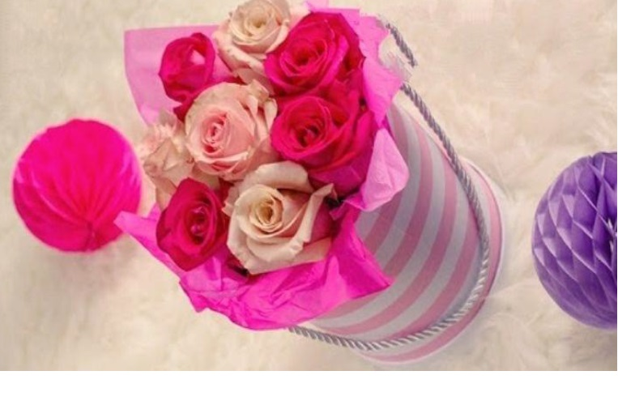
Od marca wszystkie wydarzenia przeniosły się do świata wirtualnego z powodu koronawirusa COVID- 19
2.
-
3.
1.
4.
Ani a Makuła
2. Oliwia Narbutowicz
Oliwia Stężalska
Daria Bryła
Nagrodzone prace w konkursach szkolnych

Slide 15
do zobaczenia w nowym roku szkolnym! Udanych wakacji!
Koniec

